Slide 1
조건부 생성적 적대 신경망을 활용한 실시간 침수 예측 모델
한국콘텐츠학회
2024 종합학술대회
Real-time Flood Prediction Model Using Conditional Generative Adversarial Networks
서재민¹ • 서현우¹ • 박민철¹ • 유재수² • 최도진¹
국립창원대학교¹ • 충북대학교²

Slide 2
00
목차
1. 개요
2. 제안하는 연구
3. 데이터 전처리
4. GAN 모델 설명 및 예시
5. cGAN
6. 예측
7. 결론 및 향후 연구

Slide 3
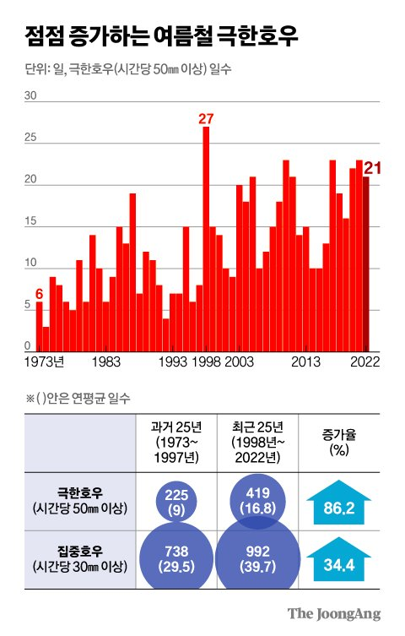
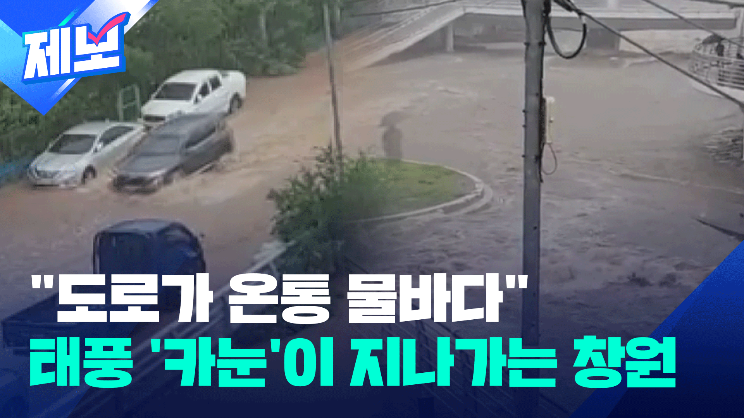
01
개요
연구배경
최근 기후변화로 인한 극한호우 사례 증가
더불어 침수 피해 규모도 확대
효과적인 침수 예측 모델 필요

Slide 4
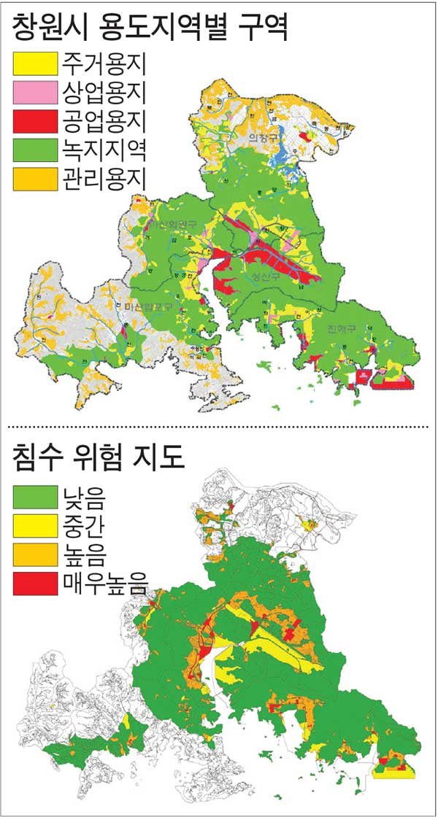
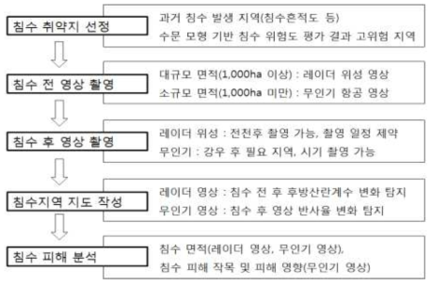
01
개요
연구배경
복잡한 도시환경과 급변하는 기상조건을 반영한 예측 모델 필요
기존 모델은 수식•강수량 데이터 기반 연구 발달
실시간 침수 위험 지도 필요
빠른 분석과 해석이 필요
생성형 AI를 적용하여 침수 예측

Slide 5
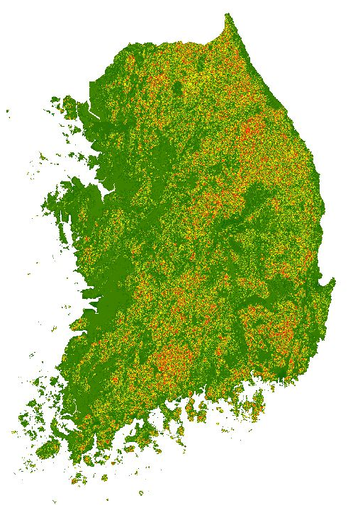

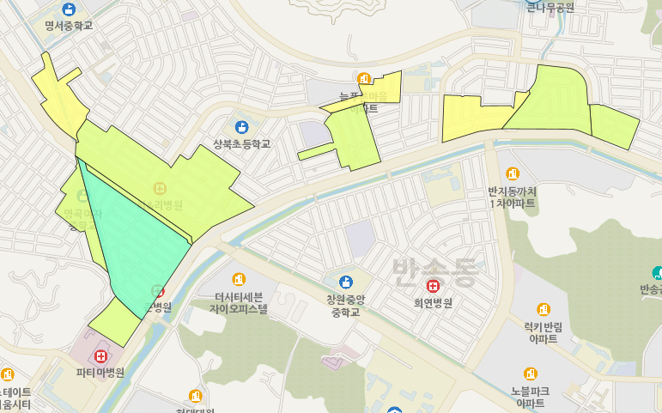
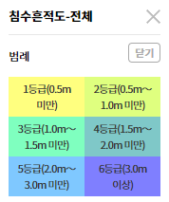

02
제안하는 연구
제안
다양한 침수 지역 예측을 수행하기 위해 AI기술 적용
조건부 생성적 적대 신경망 cGAN 활용
활용 데이터
종관기상관측(ASOS) - 기상청
침수흔적도 – 생활 안전정보
지형데이터 - 국토지리정보원
기상청(기상자료개방포털)
ASOS
침수흔적도
지형데이터

Slide 6
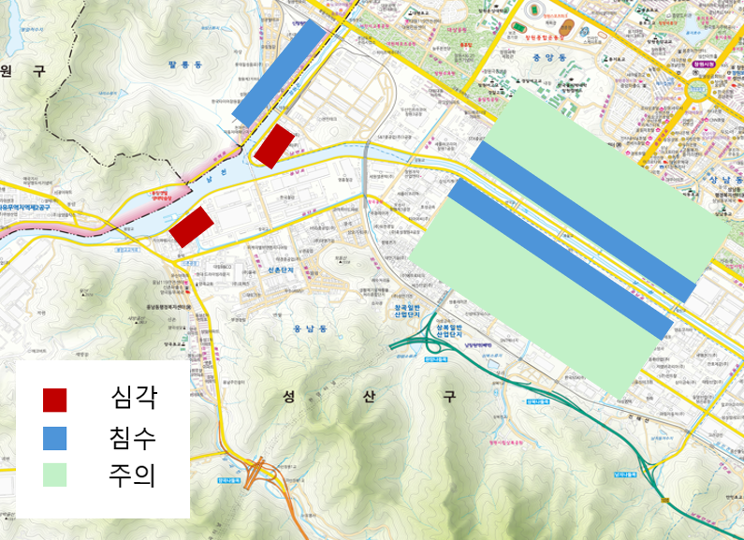
02
제안하는 연구
제안
다양한 침수 예측을 수행하기 위해 AI기술 적용
조건부 생성적 적대 신경망 cGAN 활용
활용 데이터
종관기상관측(ASOS) - 기상청
침수흔적도 – 생활 안전정보
지형데이터 - 국토지리정보원
데이터 수집
ASOS
침수 흔적도
지형 데이터
데이터 전처리
cGAN 모델 학습
침수 위험 지도 생성
침수 위험 지도 예시
제안하는 연구의 시스템 구조도

Slide 7
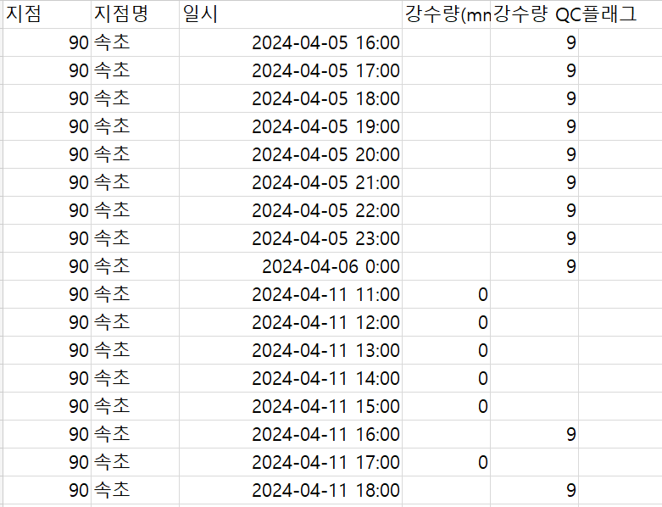
03
데이터 전처리
전처리
활용 데이터
종관기상관측(ASOS) - 기상청
침수흔적도 – 생활 안전정보
지형데이터 - 국토지리정보원
데이터 처리
중복 데이터
결측치 데이터
이상치 데이터
침수흔적도의 이미지 표현 지역 범위 5Km
시간과 공간 일치 과정 수행
기상청 데이터 샘플
침수흔적도

Slide 8

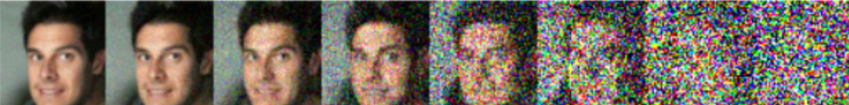

04
GAN 모델 설명
GAN
Generative Adversarial Network
GAN은 두개의 신경망으로 존재
생성자(Generator)
판별자(Discriminator)
생성자와 판별자가 경쟁하며 발전하는 적대적 관계
단순히 현실적인 데이터를 생성하는 모델
real
fake
Discriminator
X
G(Z)
Generator
생성자
판별자
Z
GAN 학습 구조도

Slide 9




04
GAN 모델 예시
GAN
real
fake
Discriminator
X
G(Z)
범죄자
Fake
Generator
경찰
Real
Z
GAN 예시
GAN 학습 구조도

Slide 10
05
cGAN 설명
cGAN
Conditional Generative Adversarial Network
생성된 데이터가 특정 조건(c)에 따라 다른 모델
생성자와 판별자 모두 조건 변수 추가 입력
특정 조건마다 제어된 데이터를 생성할 수 있는 모델
실시간 침수 예측모델에 cGAN을 적용하는 이유
강수량, 지형 등을 조건으로 사용하여 제어된 데이터 생성 가능
real
fake
Discriminator
X
G(Z)
Generator
생성자
판별자
Z
C
cGAN 학습 구조도

Slide 11

04
cGAN 모델 예시
cGAN
real
fake
Discriminator
범죄자
Fake
경찰
X
G(Z)
Real
Generator
판별 정보
Ex)Ink & Hologram
Z
C
cGAN 예시
cGAN 학습 구조도

Slide 12


05
제안하는 연구
cGAN
Conditional Generative Adversarial Network
생성된 데이터가 특정 조건(c)에 따라 다른 모델
생성자와 판별자 모두 조건 변수 추가 입력
특정 조건마다 제어된 데이터를 생성할 수 있는 모델
실시간 침수 예측모델에 cGAN을 적용하는 이유
강수량, 지형등을 조건으로 사용하여 제어된 데이터 생성 가능
real
fake
Discriminator
X
G(Z)
Generator
. . .
Z
C
cGAN 학습 구조도

Slide 13

06
예측
침수 지역 예측
입력: 강수량(시간,누적), 주소, 예측 시간
출력: 침수 위험 지도
시간당 강수량 | 누적 강수량 | 주소 | 예측 시간
150mm | 50mm | 경상남도 창원시 성산구 웅남동 70 | 1시간 후
시간당 강수량 | 누적 강수량 | 위도_경도 | 예측 시간
150mm | 50mm | 35.206501, 128.662979 | 1시간 후
침수예측모델
침수 위험 지도 생성

Slide 14
07
결론 및 향후연구
결론
cGAN을 활용한 침수 예측 모델 제안
이미지에 맞는 기상 조건 및 데이터 반영
다양한 예측 시나리오 생성
침수 피해 예방 및 대응 체계 마련에 기여
데이터 수집
ASOS
침수 흔적도
지형 데이터
데이터 전처리
향후연구
이미지 증강을 통해 여러가지 침수 시나리오 반영
기존 모델과 성능 비교
기존 데이터들의 상관관계 분석 후 Conditional layer의 구조변경
cGAN 모델 학습
침수 위험 지도 생성
제안하는 연구의 시스템 구조도

Slide 15
Q & A
한국콘텐츠학회
2024 종합학술대회

Slide 16
감사합니다
한국콘텐츠학회
2024 종합학술대회

